Slide 1


¡Movilízate activo, vamos!
Juan Sebastián Valenzuela Méndez
Lic. Educación física, recreación y deporte

Slide 2
Objetivo de la conferencia
Promover la actividad física en los conductores.
Prevenir la fatiga muscular en los conductores.
Crear pausas activas saludables en el tiempo de conducción.

Slide 3
¿Por qué?
Cómo hacerlo
Para qué
Por qué:
La ACTIVIDAD FISICA y las pausas activas : Son breves descansos durante la jornada de conducción que sirven para recuperar energía, mejorar el desempeño y eficiencia en el trabajo. A través de diferentes técnicas y ejercicios como la movilidad articular que pueden ayudar a reducir la fatiga laboral, trastornos osteomusculares, cardiovasculares y prevenir el estrés.

Slide 4
Para qué
Para qué:
La actividad física y los ejercicios de movilidad articular preparan el cuerpo, con el fin de evitar que las articulaciones sufran durante el tiempo de conducción del vehículo .
Esta es una de las razones por las que este tipo de ejercicios se realizan durante una pausa activa. Pero estos ejercicios además generan y aportan otros beneficios para tener en cuenta:

Slide 5
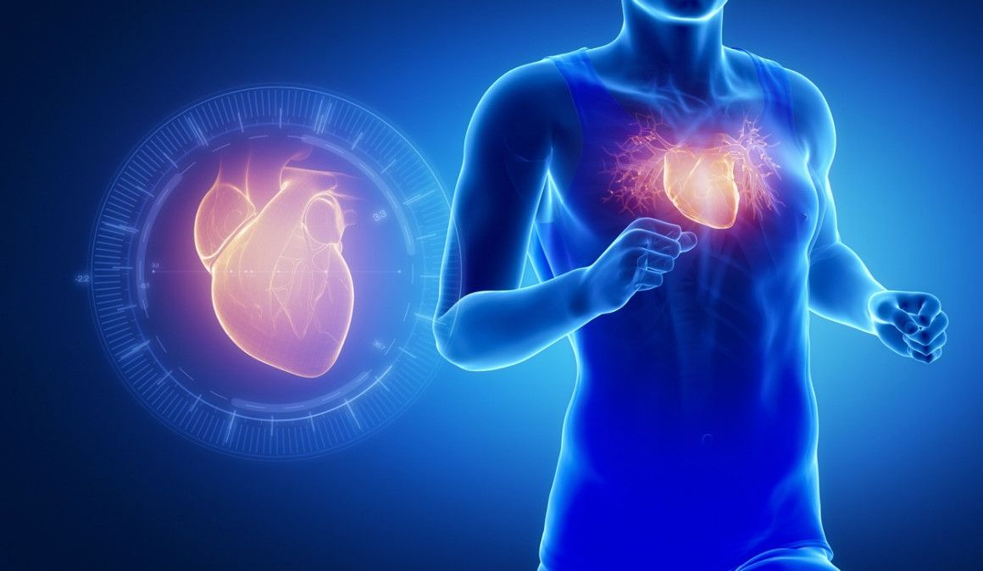
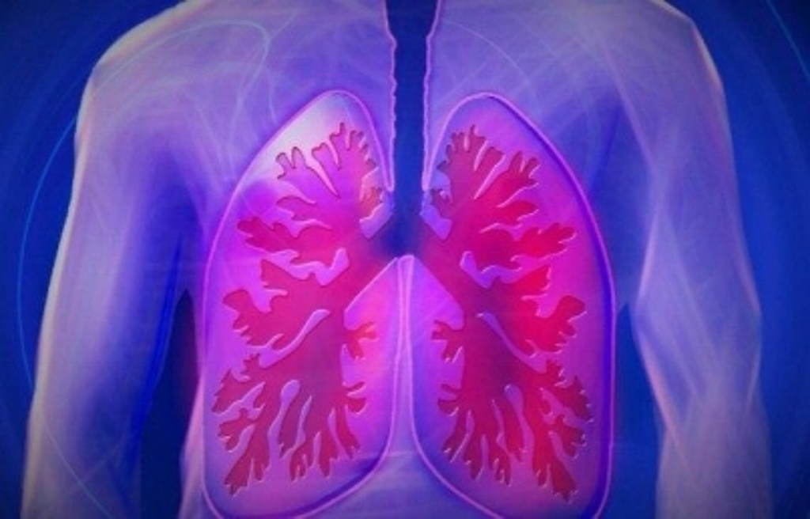
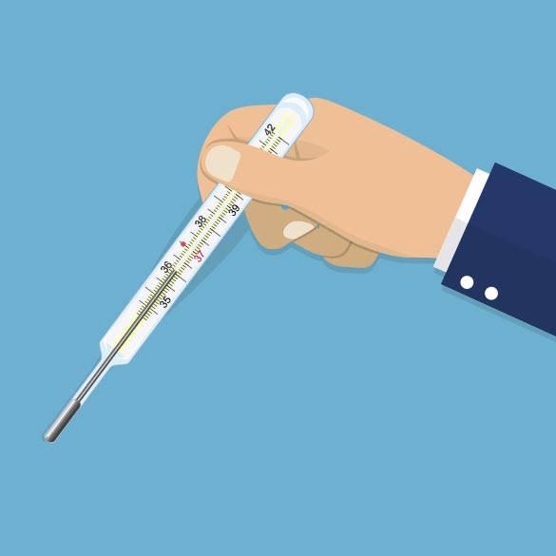
Aumento de la frecuencia cardíaca.
Dilatación de las vías ventilatorias.
Mejora de los procesos neuromusculares.
Óptima redistribución del flujo sanguíneo.
Disminución de la viscosa muscular.
Aumento de la temperatura corporal.
Mejora la capacidad de movimientos.
Reducción del riesgo de padecer artrosis.
Favorece la eficiencia del descanso.
Mejora la capacidad de deslizamientos de los tejidos de conexión (fascia).
Corrige y evita malas posturas.

Slide 6
Cómo hacerlo
Cómo hacerlo:
La actividad física y movilidad articular es importante trabajarla antes, durante y después de cada jornada laboral. A continuación, te proponemos una rutina de ejercicios de movilidad estáticos que te ayudarán a trabajar tus articulaciones en cualquier parte o lugar, como en el auto que conduce o en la casa.

Slide 7
Iniciaremos con un calentamiento previo a las actividades que vamos a realizar como:
Una movilidad articular, después de cinco minutos de movilidad estática pasamos a una movilidad dinámica con banda, la cual se trabajara con repeticiones de 10 x cada ejercicio, luego un trabajo oculomanual o coordinativo, lo cual te ayuda en concentración a la hora de manejar, así descansa la mente y baja las pulsaciones.

Slide 8
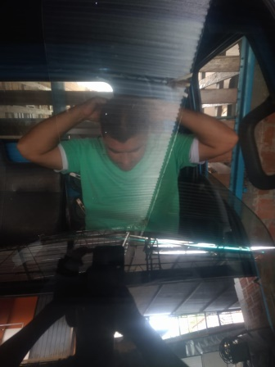
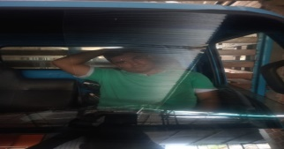
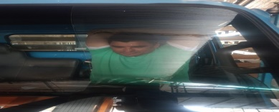
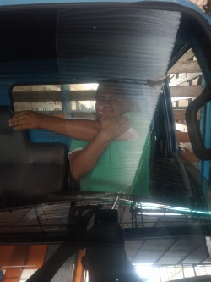
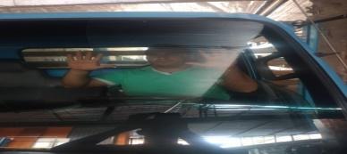
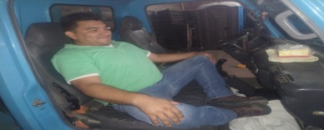
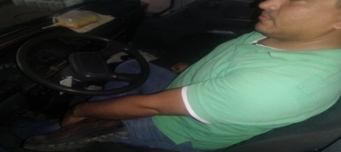
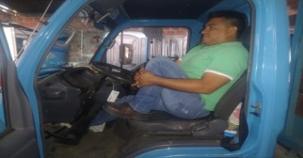
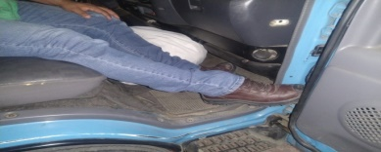
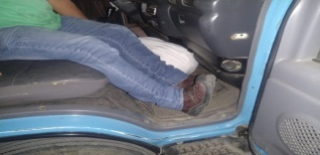
Ficha de actividades
Articulación | Gráfico de movilidad | Tiempo de repetición
Articulación de cuello Inclinación de cuello adelante, atrás y hacia la derecha y izquierda |  | 15 segundos x cada uno
Articulación de hombro |  | 15 segundos x cada uno
Articulación de codo Flexión y extensión |  | 15 segundos x cada uno
Articulación de cadera Aducción y abducción |  | 15 segundos x cada uno
Articulación de rodilla Flexión y extensión |  | 15 segundos x cada uno
Articulación de tobillo Movimiento extensión y flexión |  | 15 segundos x cada uno

Slide 9
Articulación de cuello.
Inclinación de cuello adelante, atrás y hacia la derecha e izquierda; 15 segundos x cada uno.

Slide 10
Articulación de hombro.
Elevamos las manos, la parte del antebrazo se flexiona hacia abajo, la mano contraria se apoya en el codo para hacer un desplazamiento de la muñeca hacia abajo; 15 segundos x cada uno.
Aducción y abducción de hombro llevamos el ante brazo derecho hacia el pecho con la muñeca izquierda apoyamos en el codo; 15 segundos x cada uno.

Slide 11
Articulación de codo:
Flexión y extensión:
15 segundos x cada uno.

Slide 12
Articulación de cadera.
Aducción y abducción; 15 segundos por cada uno.

Slide 13
Articulación de rodilla
Flexión y extensión; 15 segundos por cada uno.

Slide 14
Articulación de tobillo
Movimiento extensión y flexión.
La punta del pie va hacia arriba y hacia abajo; 15 segundos por cada uno.

Slide 15
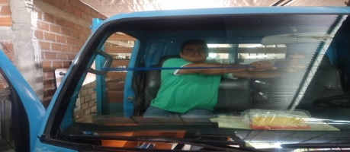
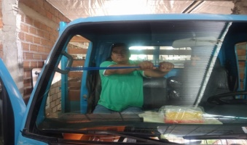
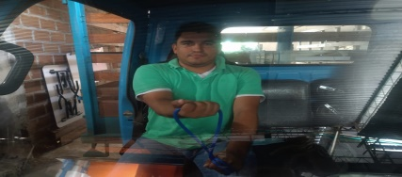
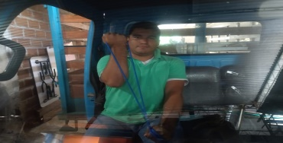
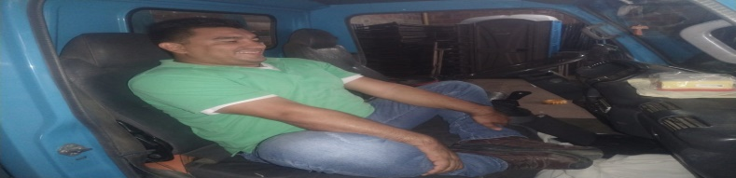
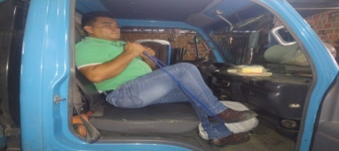
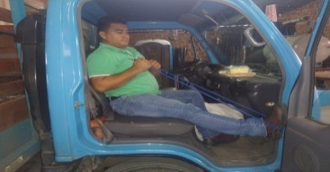
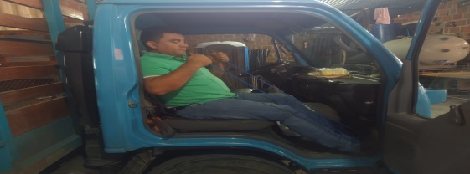
Actividad con banda elástica
Articulación | Grafico de ejercicio | Repeticiones por ejercicio
Articulación de hombro Aducción abducción |  | 10 x cada uno
Articulación de codo Flexión y extensión |  | 10 x cada uno
Articulación de la cadera Aducción y abducción |  | 10 x cada uno
Articulación de la rodilla Flexión y extensión |  | 10 x cada uno
Articulación de tobillo Flexión, extensión |  | 10 x cada uno

Slide 16
Articulación de hombro.
Aducción y abducción: desplazamos la banda con las dos manos hacia la izquierda, luego de diez repeticiones cambiamos de lado.

Slide 17
Articulación de codo
Flexión y extensión: con la banda elástica entrelazada con las manos llevamos la muñeca hacia el hombro; diez por cada uno y cambia de mano.

Slide 18
Articulación de la cadera.
Aducción y abducción; juntamos las piernas en forma de mariposa, establecemos la banda elástica entre las rodillas, luego desplazamos la rodillas hacia el centro y hacia afuera; diez repeticiones.

Slide 19
Articulación de la rodilla
Flexión y extensión: desplazamos la pierna hacia abajo y la recogemos hacia arriba; diez repeticiones por cada pierna.

Slide 20
Articulación de tobillo.
Flexión y extensión plantar con banda elástica; diez repeticiones por cada pierna.

Slide 21
Actividad óculomanual
Entendemos la coordinación óculo-manual o visomanual como aquella habilidad para ajustar y sincronizar los movimientos de nuestras manos y/o dedos entre sí o en relación a un objeto. Se comienza a desarrollar desde los primeros meses de vida, cuando el bebé descubre sus manos y comienza a explorarlas.
Lo cual nos ayuda a la concentración cuando se conduce y nos permite una mejora exponencial en los movimientos de las manos y reflejos del conductor.

Slide 22

¡GRACIAS¡

